Slide 1
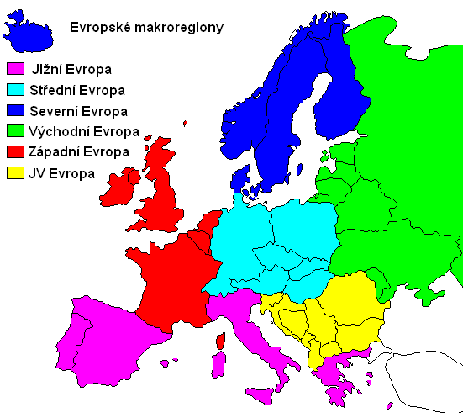
Evropské Makroregiony

Slide 2
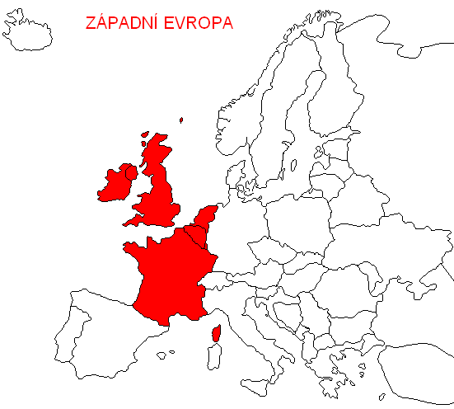
Západní Evropa
1 – Irsko
2 – Velká Británie
3 – Nizozemsko
4 – Belgie
5 – Lucembursko
6 – Francie
5
1
2
3
4
6

Slide 3
Státy západní Evropy
Irsko
-hl. město: Dublin
4,5 mil. obyvatel
měna: euro
Velká Británie
hl. město: Londýn
62 mil. obyvatel
měna: libra
Francie
hl. město: Paříž
66 mil. obyvatel
měna: euro

Slide 4
Státy západní Evropy
Nizozemsko
-hl. město: Amsterdam
-16,8 mil. obyvatel
-měna: euro
Belgie
-hl. město: Brusel
-10,5 mil. obyvatel
-měna: euro
Lucembursko
-hl. město: Lucemburk
-491 tis. obyvatel
-měna: euro

Slide 5
Obyvatelstvo západní Evropy
Státy západní Evropy se vyznačují vysokou …………………..
Nejvyšší koncentrace lidí je ve ……….., a pří ………….
Největšími městy jsou ……… a ………., které patří mezi světové metropole

Slide 6
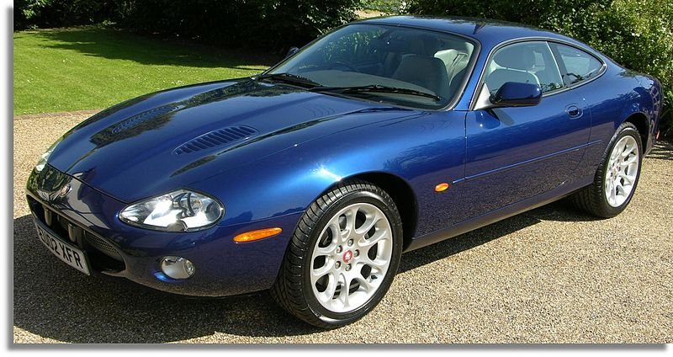
Hospodářství západní Evropy
Hospodářství je na velmi vysoké úrovni
Průmysl: těžba ….. a ……….., strojírenství (…….,…….,……..), elektrotechnický a chemický průmysl
Auta značek:……………………………………….
Letadla značky…………………………………….
Zemědělství: je intenzivní, pěstuje se obilí, cukrovka a zelenina, chová se skot, drůbež a prasata

